Slide 1

DBS-Schulung
Einführung für neue Beschäftigte des hbz
Ira Foltin Gabriele Heugen-Ecker

Slide 2
Unser Fahrplan: Einführung
DBS - Wer spielt mit?
Wie arbeitet die Redaktion und wo schauen wir genau hin?
Was bieten wir an?
  Kleine Aufgaben zur DBS
Für wen machen wir das?
Fragen – einfach stellen!
11.07.2017

Slide 3
Wer spielt mit?
Kompetenznetzwerk für Bibliotheken
Kernaufgabe: Erstellung der nationalen Bibliotheksstatistik, übertragen an das hbz
  http://www.bibliotheksverband.de/dbv/projekte/kompetenznetzwerk-fuer-bibliotheken.html
knb-Steuerungsgruppe: Kontrolle des jährlichen DBS-Arbeitsprogramms
dbv: Dachverband der Bibliotheken berät die DBS
  http://www.bibliotheksverband.de/landesverbaende/berlin.html
11.07.2017

Slide 4
Wer spielt mit?
Steuerungsgruppe ÖB und WB: fachliche Begleitung
Expertengruppe Leistungsmessung: fachliche Begleitung
  https://wiki1.hbz-nrw.de/display/DBS/Steuerungsgruppen%2C+Arbeitsgruppen+und+Protokolle
  http://www.bibliotheksportal.de/wir-ueber-uns/kompetenznetzwerk/arbeitsbereiche/expertengruppe-leistungsmessung.html

Slide 5

Wie arbeitet die Redaktion
Rechnen der statischen Gesamtauswertungen, des Datenposters und des Indikatorenrasters ÖB
Beratung vor allem für Bibliotheken
Fehleingaben aufspüren
Adressdatenpflege
Weiterentwicklung der DBS

Slide 6
… und wo schauen wir genau hin?
automatisierte Plausibilitätskontrolle
Kontrolle durch die Bibliotheken
Intellektuelle Plausibilitätskontrolle durch die DBS-Redaktion

Slide 7
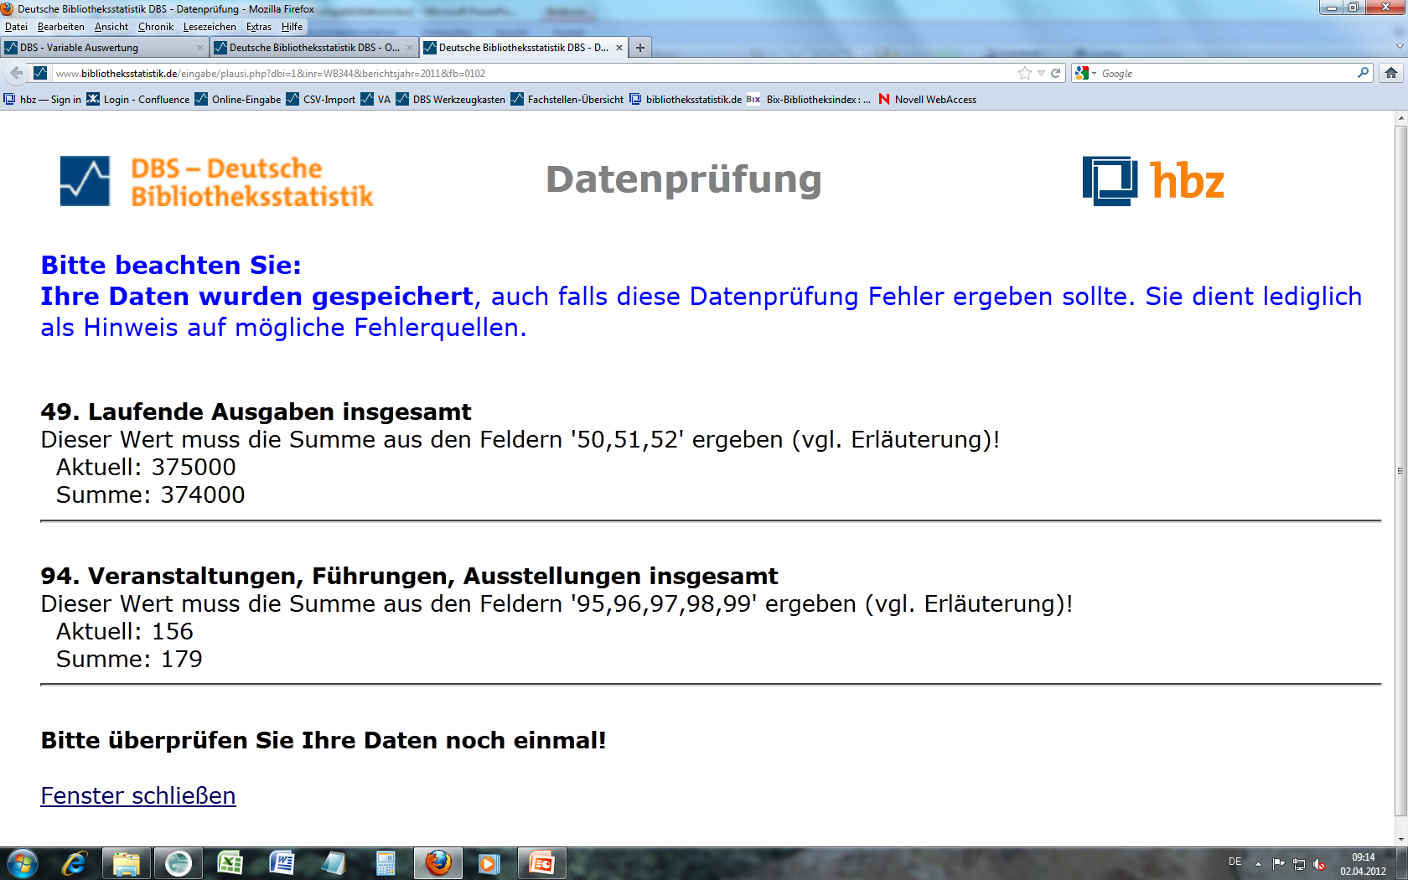
Fehlermeldung

Slide 8
Was bieten wir an?
DBS-Gesamtauswertungen
DBS-Datenposter
Indikatorenraster für ÖB, künftig auch für WB?
Variable Auswertung
BibS - die Bibliotheks-Suchma-
schine
VZÄ-Rechner
CSV-Schnittstelle für Fachstellen

Slide 9
DBS-Gesamtauswertungen
  https://wiki1.hbz-nrw.de/display/DBS/Gesamtauswertungen
Kerndaten für ÖB und WB in dt. und engl.
ÖB-Daten in Bund- und Land-Datei
WB-Daten (Deutschland und Österreich)
Fächerstatistik
WSpB (Deutschland und Österreich)
Musikbibliotheken
Fahrbibliotheken

Slide 10
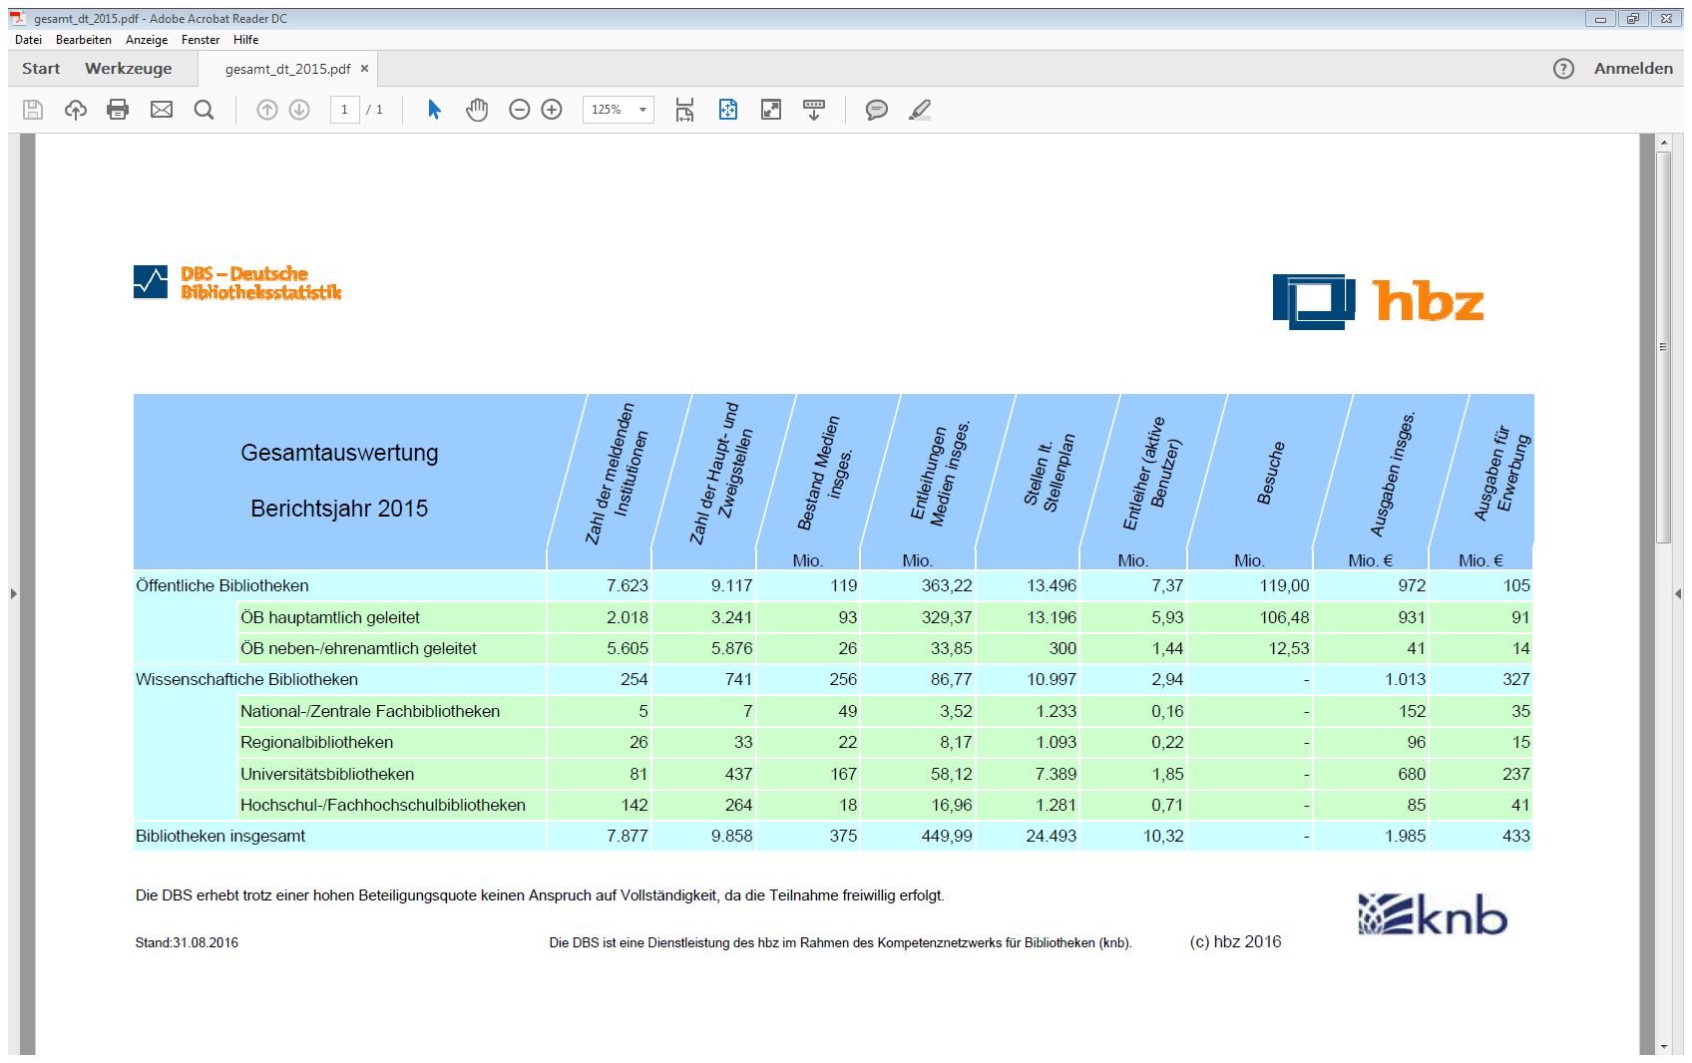
DBS-Gesamtauswertungen

Slide 11
DBS-Datenposter
  https://wiki1.hbz-nrw.de/display/DBS/Datenposter+ab+2007
In Papierform verschickt an Bibliotheken, Fachstellen, Träger, Entscheidungsträger, bibliotheksaffine Journalisten

Slide 12
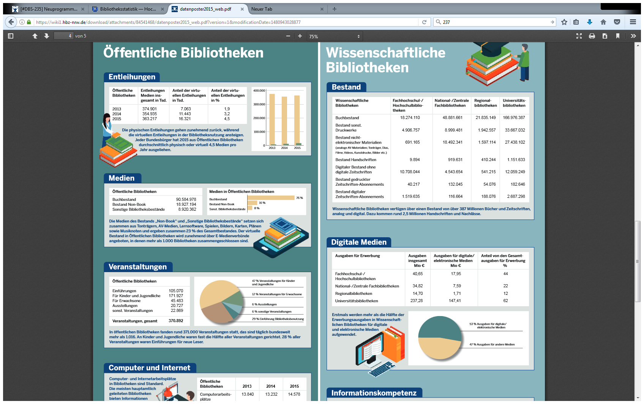
DBS-Datenposter

Slide 13
Variable Auswertung
  https://www.bibliotheksstatistik.de/
DBS-Daten seit 1999 online
Individuelle Filtermöglichkeiten
Zeitreihen

Slide 14
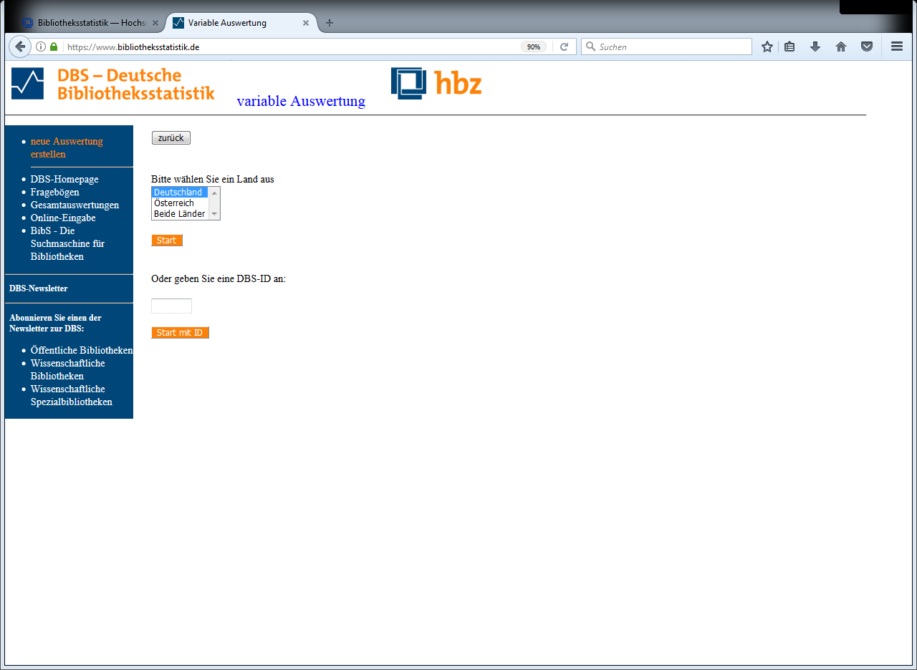
Variable Auswertung

Slide 15
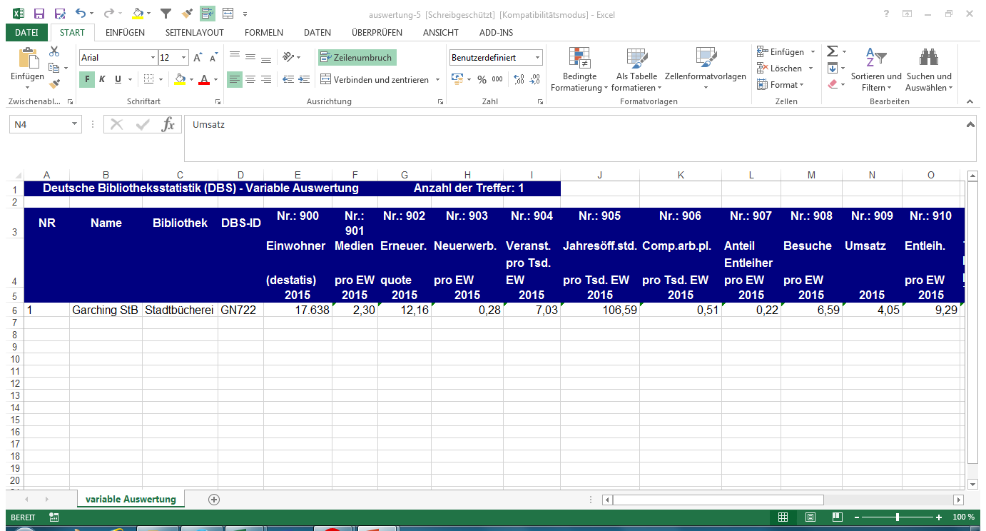
Aufgabe 1.
Lassen Sie sich in der Variablen Auswertung die Kennzahlen (900er) von GN722, BJ 2015, anzeigen

Slide 16
Der Indikatorenraster ÖB
  https://wiki1.hbz-nrw.de/pages/viewpage.action?pageId=84541470
Der bibliothekarische Zollstock
Berechnet Indikatoren zu Service, Nutzung, Personal, Finanzen
die Werte der Indikatoren sind in der Variablen Auswertung (900er-Fragen)
bildet ein Bibliotheksprofil

Slide 17
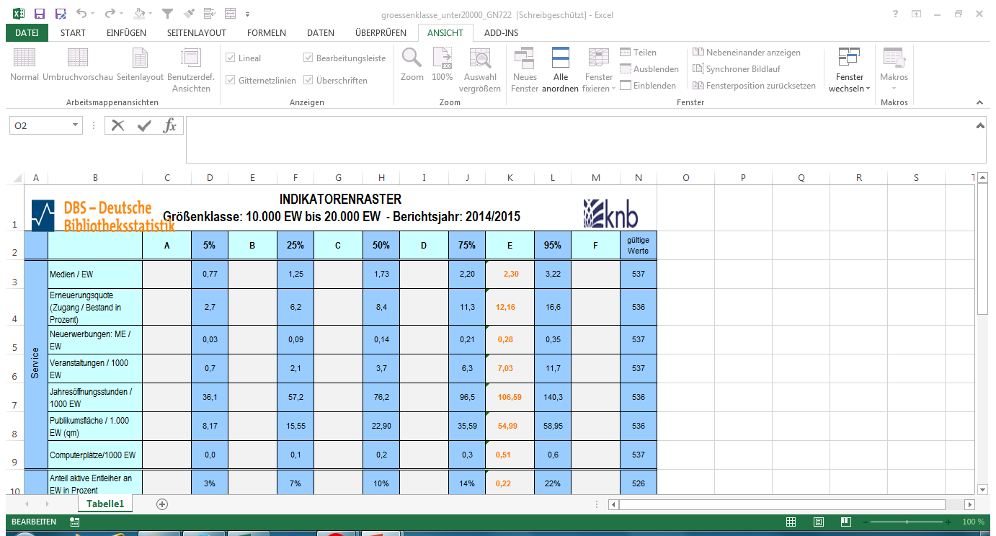
Aufgabe 2.
Fügen Sie die Kennzahlen in den entsprechenden Indikatorenraster ein

Slide 18
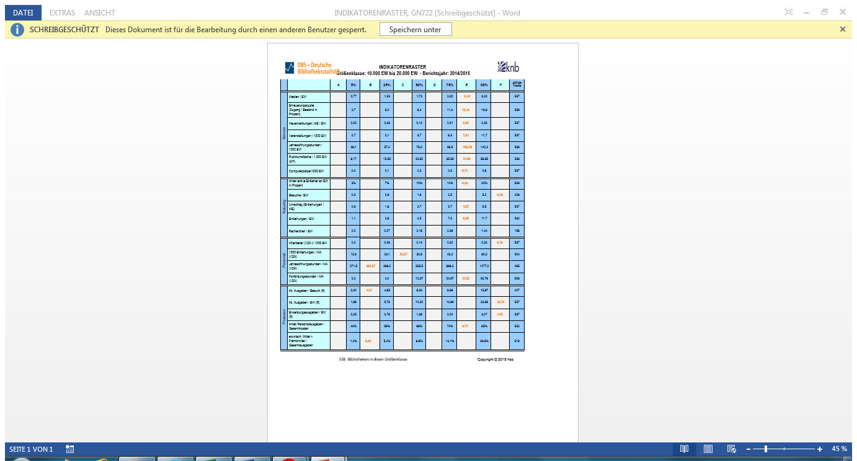

Slide 19
BibS - Bibliothekssuchmaschine
  https://wiki1.hbz-nrw.de/display/DBS/Bibliothekssuchmaschine+-+BibS
durchsucht den Adressdatenbestand
gibt Kennzahlen aus
lässt Ähnlichkeitssuche zu
„Hilfetext zur Bibliothekssuchmaschine – BibS“ unter
  https://www.hbz-nrw.de/dokumentencenter/produkte/dbs/aktuell/anleitungen/

Slide 20
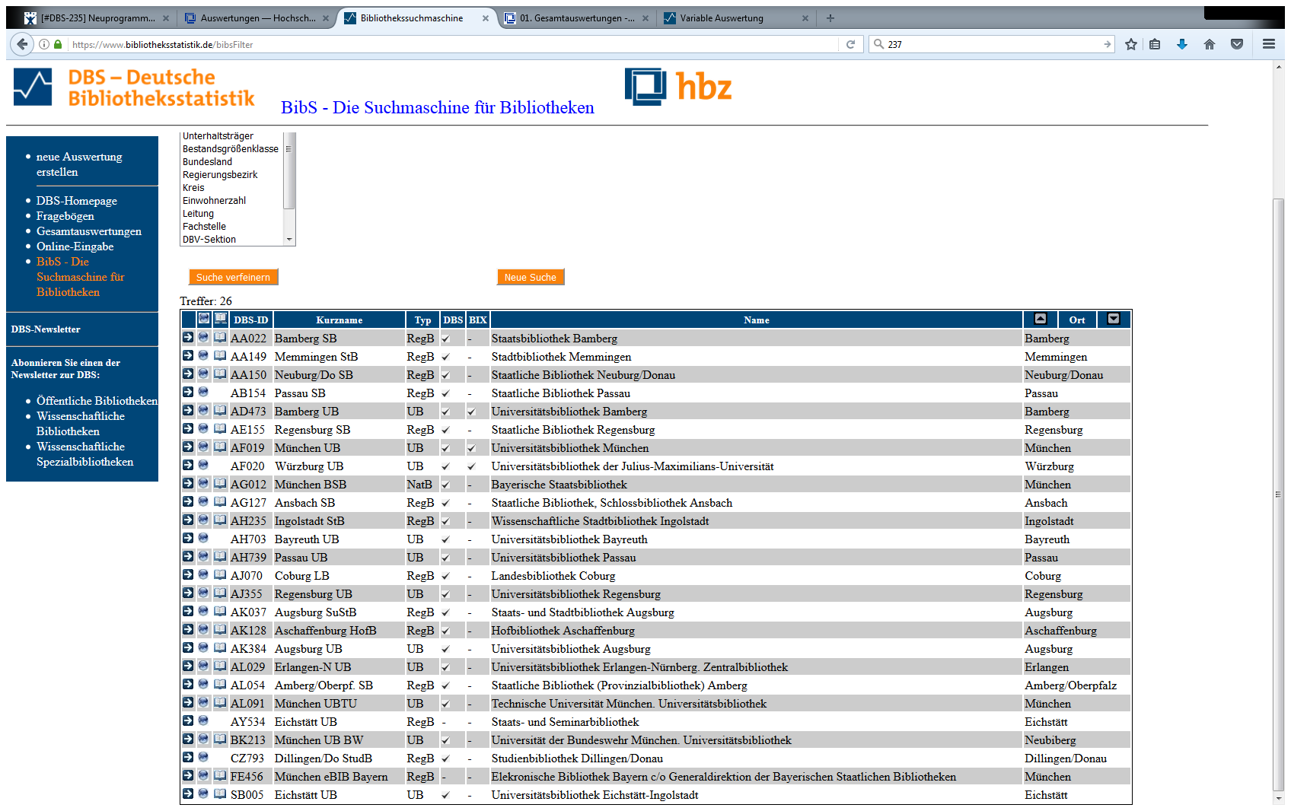
BibS - Bibliothekssuchmaschine

Slide 21
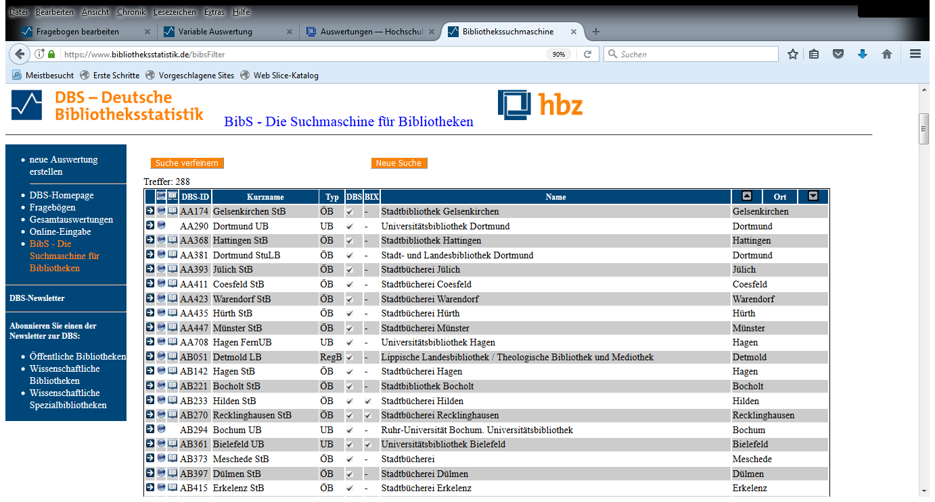
Aufgabe 3.
Suchen Sie in der Bibliothekssuchmaschine die Bibliotheken, die in NRW vom Träger „Öffentliche Hand“ hauptamtlich geleitet sind
2017

Slide 22
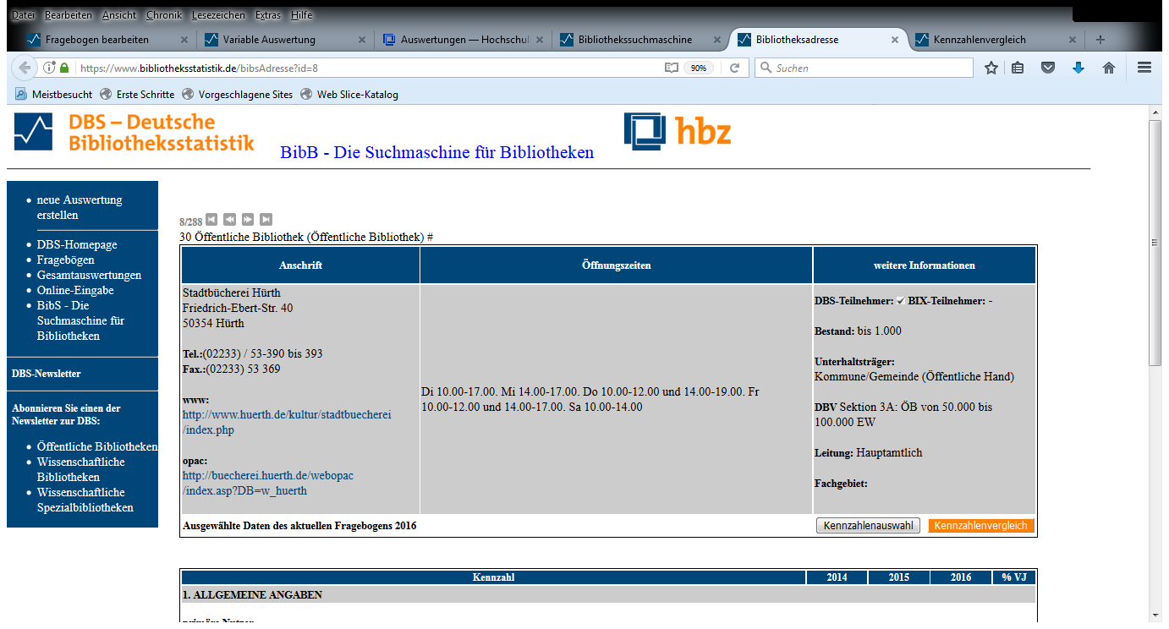
Aufgabe 4.
Lassen Sie sich von der Stadtbücherei Hürth (AA435) die voreingestellten Kennzahlen ausgeben
2017

Slide 23
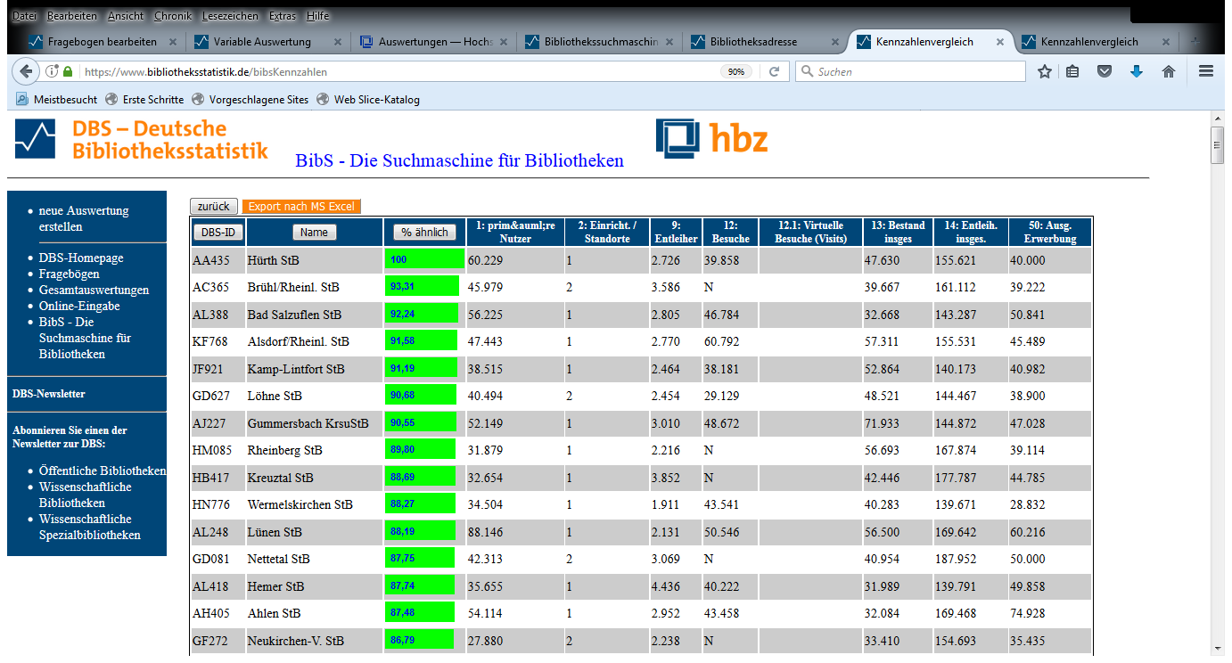
Aufgabe 5.
Schauen Sie, welche Bibliotheken der Stadtbücherei Hürth ähnlich sind (Kennzahlenvergleich)
2017

Slide 24
VZÄ- Rechner
    https://wiki1.hbz-nrw.de/pages/viewpage.action?pageId=99811425
Excel-Tabelle zur Berechnung der Vollzeitäquivalente (= Vollzeitstelle)
notwendig für Personal-Kennzahlen in der DBS
korrekte Angaben lassen wichtige Aussagen zu bundes- bzw. landesweiten Personalsituation von Bibliotheken zu

Slide 25
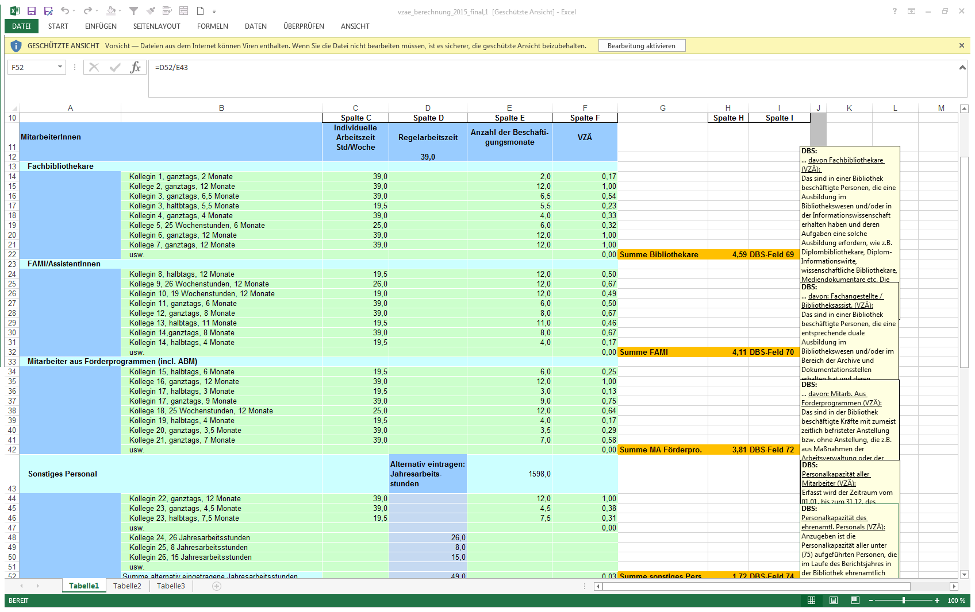
VZÄ-Rechner

Slide 26
Aufgabe 6.
Errechnen Sie im VZÄ-Rechner die Gesamt-VZÄ für eine fiktive Bibliothek
2 Fachbibliothekare
  1 Kollegin 39 Wochenstunden, 12 Monate
  1 Kollege 39 Wochenstunden, 9 Monate
1 Mitarbeiterin aus Förderprogramm
  19,5 Wochenstunden, 6 Monate
2 Sonstiger Mitarbeiter/innen
  1 Kollege von Januar bis Mitte April halbtags
  1 Kollegin mit 18 Jahresarbeitsstunden

Slide 27
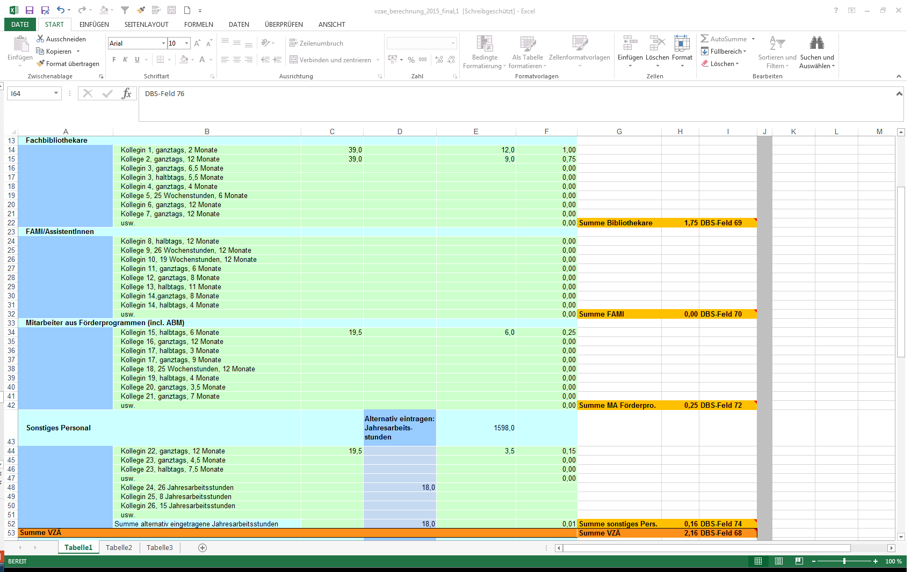

Slide 28
CSV-Schnittstelle
Über DBS-Login
Nur für Fachstellen
Ermöglicht schnelles und unkompliziertes Einspielen der Fragebögen zugeordneter Bibliotheken

Slide 29
DBS: aktuelle Entwicklungen
geplant:
wieder Zählung der virtuellen Besuche in Bibliotheken
Relaunch des Front-Ends mit erweiterten Auswertemöglichkeiten
aber:
bisher keine Finanzierung durch KMK

Slide 30
Für wen machen wir das?
In erster Linie für die Bibliotheken
Bibliotheksträger und Entscheider
Journalisten
Nationale und internationale Statistiken
  https://www.destatis.de/DE/Publikationen/Thematisch/BildungForschungKultur/Kultur/Spartenbericht ....(
  z.B.: https://www.glatlas.org/
  http://naple.mcu.es/links-documents/content/about-links

Slide 31
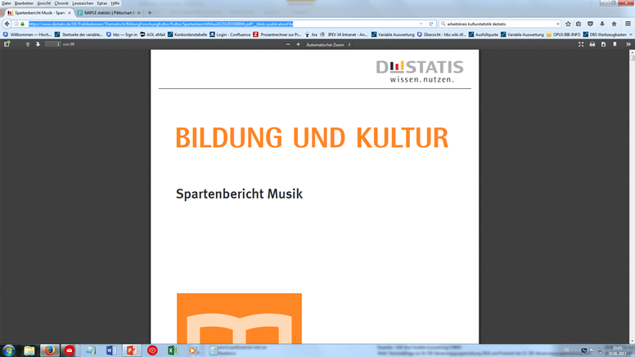
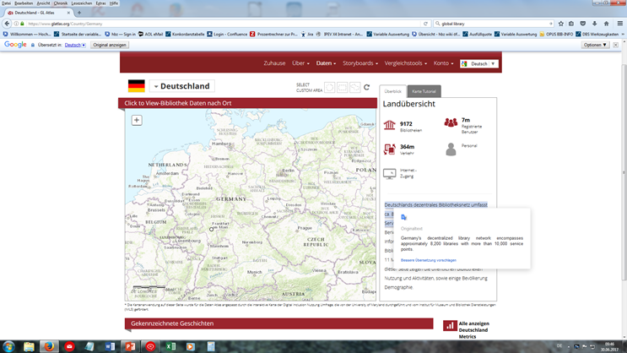
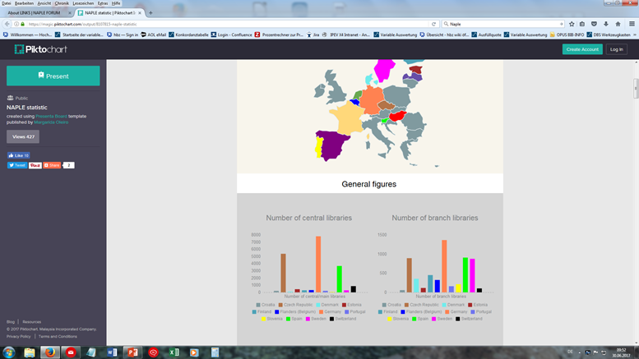

Slide 32


